Slide 1
YH2 kertaustehtäviä

Slide 2
YH2 kertaus tehtävä 1: yhdistä oikeaan määritelmään
Maksetaan palkasta tai tulonsiirrosta.
Omaisuuden tuotosta maksettava vero.
Ostetusta tuotteesta tai palvelusta maksettava vero.
”Haittavero”
Kunnalle maksettava ansiotulovero
Osakeyhtiö maksaa tilikauden voitoistaan
Tulo- ja menoarvio, jonka päättää eduskunta.
Päättää veroista ja valtion velasta.
Lisätään valtion menoja tai alennetaan tuloja. Otetaan lisää velkaa.
Vähennetään valtion menoja tai nostetaan veroja.
Menot ovat suuremmat kuin tulot. Otetaan lisää velkaa.
Valmistevero
Elvytys
Pääomatulovero
Ansiotulovero
Kunnallisvero
Budjetin alijäämä
Arvonlisävero
Valton budjetti
Kiristävä finanssipolitiikka
Eduskunta
Yhteisövero

Slide 3
YH2 kertaus tehtävä 2: Julkistalouden toimenpiteiden vaikutuksia kansantalouteen
Kasvaa/kasvavat laskee/laskevat
Valtio nostaa ansiotulojen verotusta. Keski- ja suuripalkkaisten nettotulot...
Eduskunta korottaa arvonlisäveroa. Pienituloisten ostovoima...
Valtio korottaa asumistukea ja työttömyyskorvausta. Pienituloisten nettotulot...
Alkoholin verotusta nostetaan. Ravintoloiden liikevaihto...
Noususuhdanteessa valtion budjetin alijäämä yleensä...
Laman vallitessa valtion velka yleensä...
EKP:n nostaessa ohjauskorkoa euriborit nousevat. Tällöin valtionvelan korkomenot...
Valtion alentaessa ansiotuloveroja kuluttajien ostovoima...

Slide 4
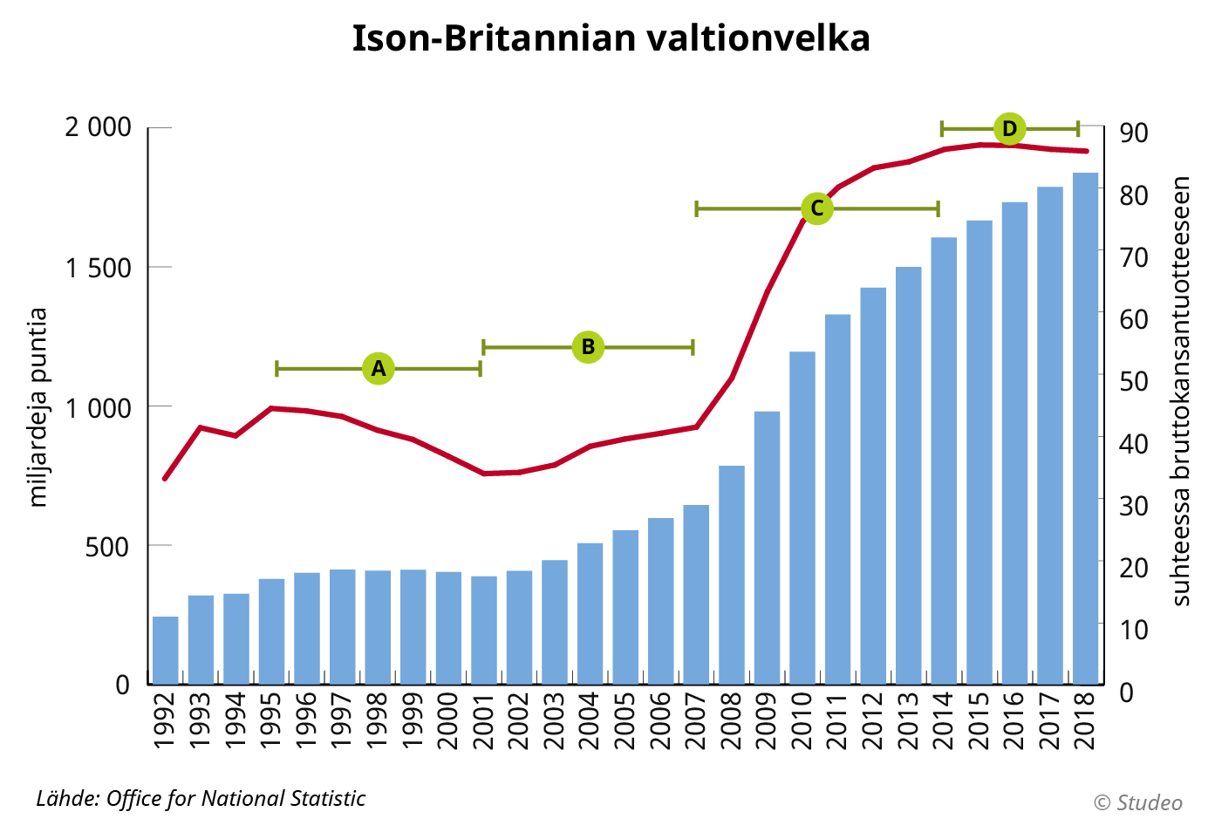
Minä ajanjakso(i)na väittämä pätee?
Väittämät:
Uutta velkaa otetaan yli 600 miljardia puntaa.
Velka kasvaa nopeinta vauhtia.
Velka suhteessa bruttokansantuotteeseen pienenee.
Velka suhteessa bruttokansantuotteeseen kasvaa.
Valtion budjetti on aluksi alijäämäinen ja sitten ylijäämäinen.
Valtion budjetti on alijäämäinen koko ajan.
A (1995–2002)
B (2002–2008)
C (2008–2014)
D (2014–2018)
YH2 kertaus tehtävä 3: aineistotehtävä

Slide 5
Olette Euroopan keskuspankin johtoryhmän jäseniä. Millaisin rahapoliittisin keinoin reagoisitte taloudelliseen tilanteeseen seuraavissa olosuhteissa?
a) Useimmissa euromaissa BKT kasvaa 4–5 prosentin vuosivauhtia ja pankit antavat runsaasti lainoja yrityksille ja kotitalouksille. Osakekurssit ovat voimakkaassa nousussa, ja inflaatio on 2,7 %. Työllisyystilanne on hyvä.
b) Euroalueen inflaatio on 0,3 %. Työllisyystilanne on heikko koko euroalueella, ja BKT:n kasvu on jäänyt useimmissa maissa alle 1 %.

Slide 6
YH2 kertaus tehtävä 1: Vastaukset
Maksetaan palkasta tai tulonsiirrosta.
Omaisuuden tuotosta maksettava vero.
Ostetusta tuotteesta tai palvelusta maksettava vero.
”Haittavero”
Kunnalle maksettava ansiotulovero.
Osakeyhtiö maksaa tilikauden voitoistaan
Tulo- ja menoarvio, jonka päättää eduskunta.
Päättää veroista ja valtion velasta.
Lisätään valtion menoja tai alennetaan tuloja. Otetaan lisää velkaa.
Vähennetään valtion menoja tai nostetaan veroja.
Menot ovat suuremmat kuin tulot. Otetaan lisää velkaa.
4. Ansiotulovero
3. Pääomatulovero
7. Arvonlisävero
1. Valmistevero
5. Kunnallisvero
11. Yhteisövero
8. Valtion budjetti
10. Eduskunta
2. Elvytys
9. Kiristävä finanssipolitiikka
6. Budjetin alijäämä

Slide 7
YH2 kertaus tehtävä 2: vastaukset
Laskee
Laskee
Kasvaa
Laskee
Laskee
Kasvaa
Kasvaa
Kasvaa

Slide 8
YH2 kertaus tehtävä 3: vastaukset
C
C
A
B, C
A
B, C, D

